Slide 1
Communauté des maladies émergentes et zoonotiques
Identifier les risques émergents grâce à l'intelligence collective
CMEZ – Mise à jour du réseau CAHSS sur les animaux de compagnie
14 octobre 2025
www.cezd.ca
Notes:
CEZD ~ Mise à jour trimestrielle sur l'analyse de l'environnement

Slide 2


La tique asiatique à longues cornes aux États-Unis
Les appels concernant l'ALHT ont été pris en charge par l'université du Tennessee
Depuis le dernier appel CAHSS, trois États supplémentaires ont signalé leurs premières détections
24 États + Washington D.C. sont désormais touchés
À la mi-juin, le Michigan a signalé la présence de nymphes de tiques asiatiques à longues cornes dans le comté de Berrin, découvertes lors d'une surveillance de routine des tiques
À la mi-août, le Maine a confirmé sa première découverte de tiques asiatiques à longues cornes dans le comté de Cumberland.
Rapport sur la situation des tiques à longues cornes asiatiques - The Tick App

Slide 3


La myiase du nouveau monde en Amérique centrale et au Mexique
La frontière entre les États-Unis et le Mexique reste fermée (bovins, bisons, chevaux)
Détection récente à Nuevo León (à environ 125 km de la frontière)
Le Mexique a signalé 52 cas humains (principalement au Chiapas), dont 3 décès liés à des pathologies sous-jacentes
Situation dans d'autres pays d'Amérique centrale : Honduras (plus de 64 cas humains et plus de 2 496 cas animaux), Nicaragua (124 cas humains), Guatemala (16 cas humains), El Salvador (5 cas humains), Belize (2 cas humains) et Costa Rica (56 cas humains en 2025, soit trois fois plus qu'en 2024)
L'USDA investit 29,5 millions de dollars dans des installations de production et de dispersion de mouches stériles au Mexique et au Texas
Le Mexique a lancé un tableau de bord interactif pour suivre les NWS chez les animaux.
Les États-Unis déploient Swormlure-5, un appât synthétique contenant un insecticide, et ont autorisé l'utilisation d'urgence de médicaments vétérinaires pour lutter contre le NWS.
Juillet 2025
COPEG
Notes:
Le cas positif de cécidomyie du Nouveau Monde (NWS) à Nuevo León, au Mexique, a été confirmé à Sabinas Hidalgo le 21 septembre 2025. L'animal atteint était une vache âgée de 8 mois qui venait d'être transférée dans un parc d'engraissement certifié à Nuevo León depuis une région du sud du Mexique connue pour ses cas actifs de NWS.
La Food and Drug Administration a approuvé sous condition la solution injectable Dectomax-CA1 (doramectine injectable) pour la prévention et le traitement des infestations larvaires par la lucilie du Nouveau Monde, ainsi que pour la prévention de la réinfestation par la NWS pendant 21 jours. Dectomax-CA1 est approuvé sous condition pour une utilisation exclusive chez les bovins.

Slide 4
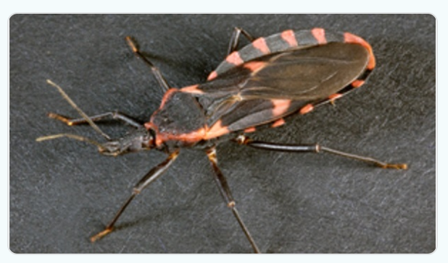
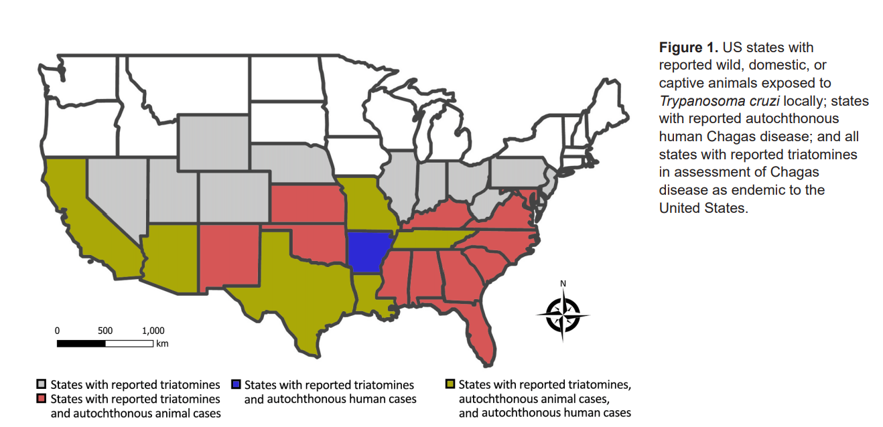
La maladie de Chagas, une maladie endémique aux États-Unis - Volume 31, numéro 9 — septembre 2025 - Revue Emerging Infectious Diseases - CDC
32 États ont signalé la présence de triatomes
9/11 espèces présentes se sont révélées infectées
La prévalence de l'infection varie entre 30 et 50 %

Slide 5
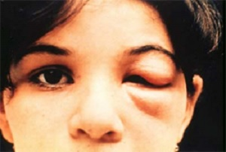
La maladie de Chagas, une maladie endémique aux États-Unis - Volume 31, numéro 9 — septembre 2025 - Revue Emerging Infectious Diseases - CDC
Animaux hôtes péridomestiques
  Rat des bois
  Opossum
  Raton laveur
  Tatou
  Moufette rayée
La prévalence de T. cruzi dans certaines populations atteint plus de 50 %.
Niveaux suffisants pour servir d'hôtes réservoirs
Animaux domestiques
  Preuves d'exposition des chiens à T. cruzi dans 23 États
Texas
  Des études menées dans de grands chenils montrent une prévalence d'environ 10 % à plus de 50 % des chiens infectés
Zoonose

Slide 6
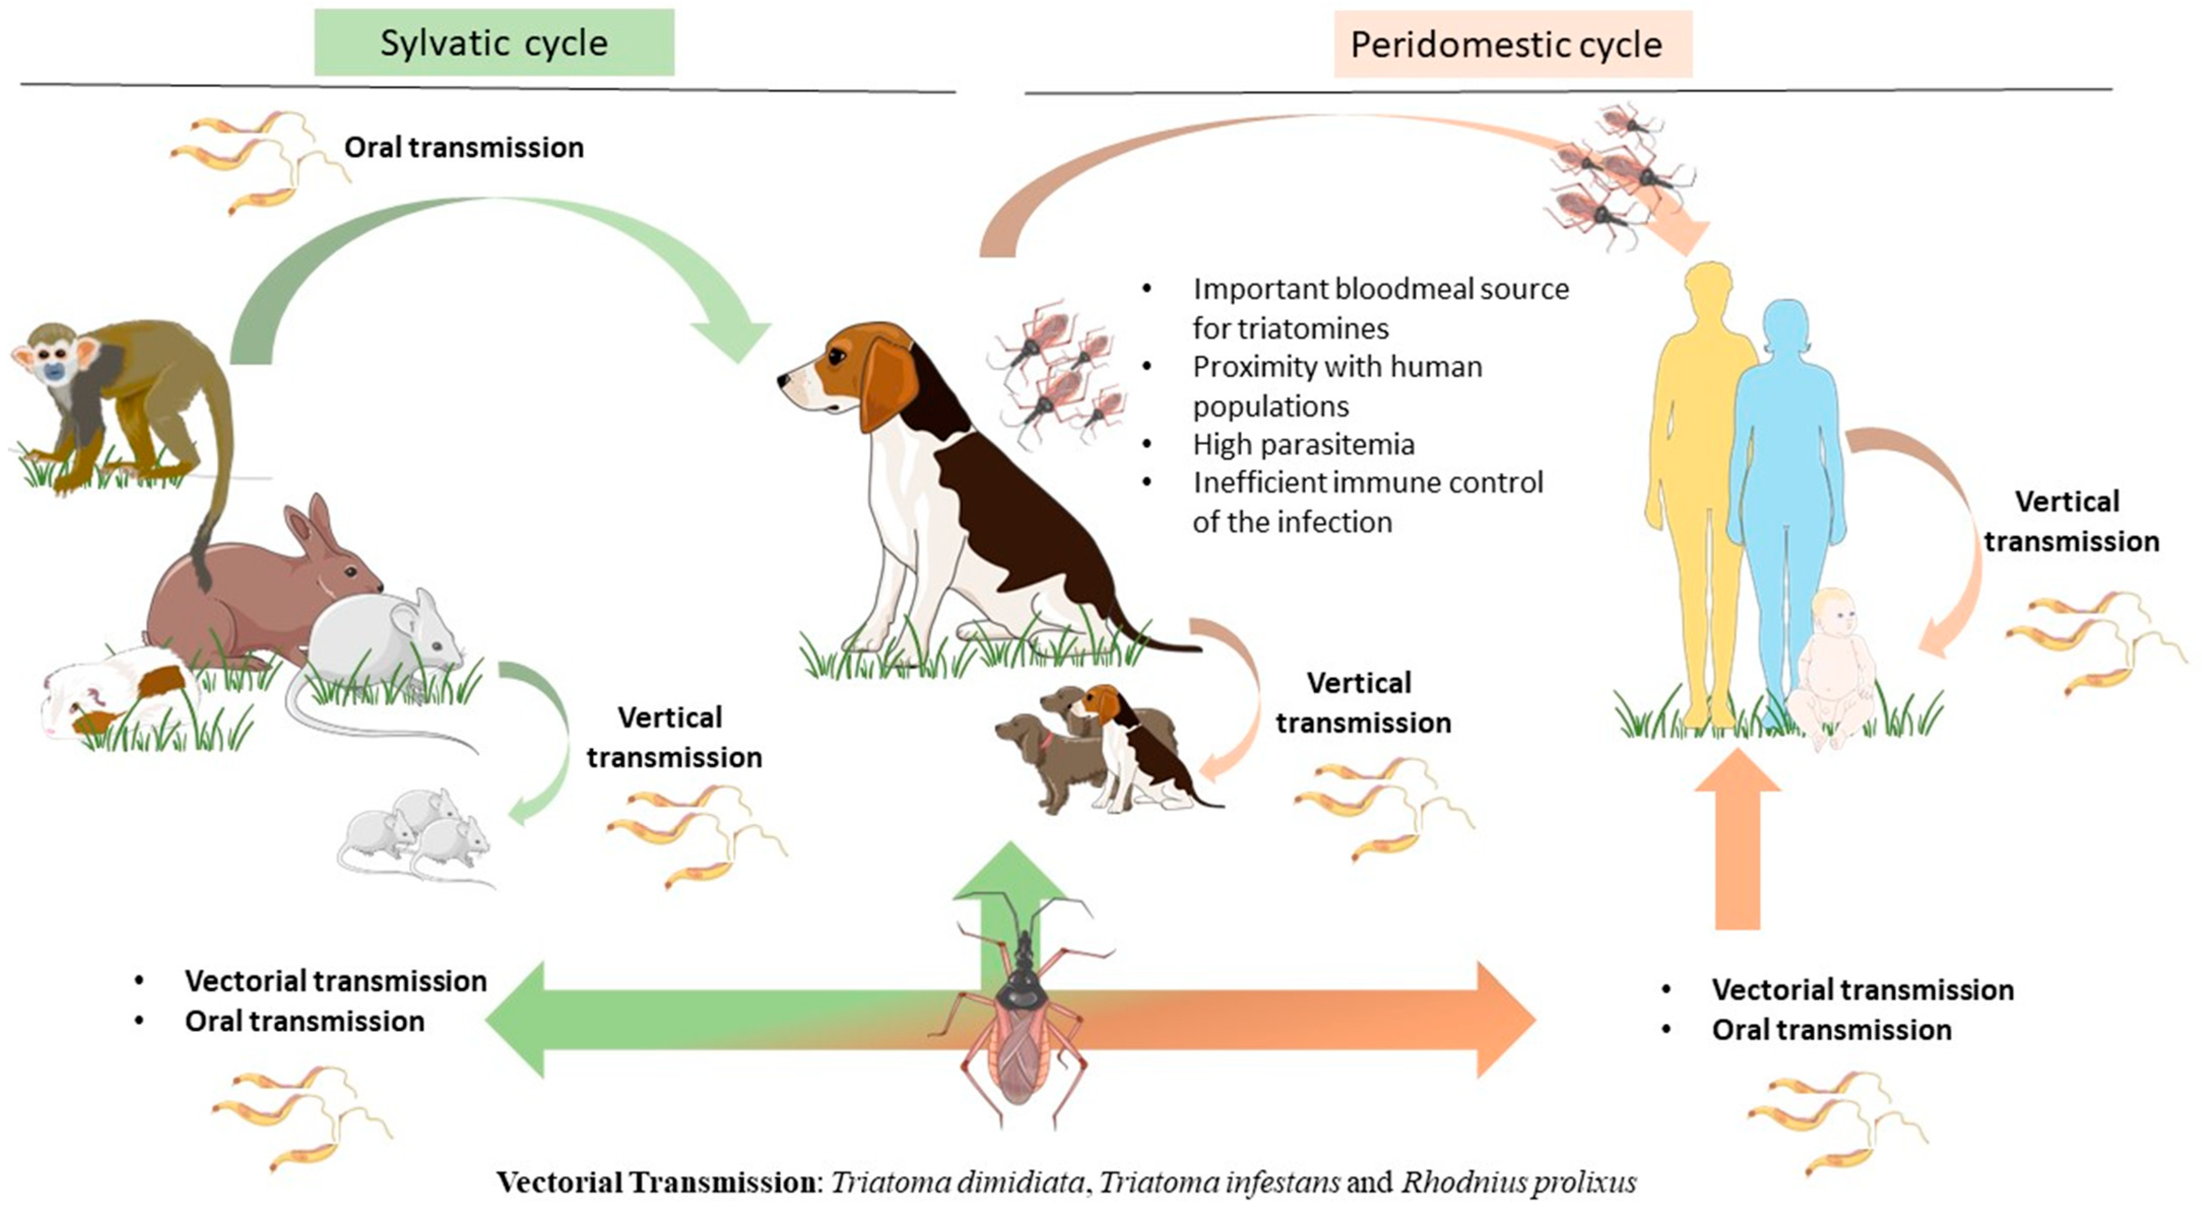
Mécanismes de transmission chez les chiens
Transmission par vecteur
Fécale-orale (insecte à chien)
Ingestion d'insectes ou de rongeurs infectés
Transmission verticale aux chiots
Iatrogène – transfusions sanguines
La maladie de Chagas : une menace silencieuse pour les chiens et les humains

Slide 7
Signes cliniques
Latent
  Asymptomatique
  Mort subite
Chronique
  Insuffisance cardiaque, arythmies
  Toux
  Intolérance à l'effort
  Lymphadénopathie
  Fièvre, léthargie
  Gencives pâles
  Hypertrophie de la rate/du foie
  Distension abdominale
Variables et non spécifiques
Aigus
  Aucun signe
  Lymphadénopathie
  Hypertrophie de la rate
  Gencives pâles
  Perte d'appétit
  Léthargie
  Mort subite
Les triatomes ne sont pas présents au Canada. Il est important de connaître les antécédents de voyage des chiens et des chats qui ont pu séjourner dans le sud des États-Unis, au Mexique ou en Amérique centrale/du Sud.

Slide 8
La grippe H5N1 chez les chats nourris avec des aliments crus pour animaux... Encore une fois | Blog Worms & Germs
Plusieurs articles sur les dangers des régimes alimentaires crus, le virus H5N1 fait à nouveau son apparition
Contamination des aliments crus : déviation et déni | Blog Worms & Germs
Détection du virus de la grippe aviaire H9N2 dans les régimes alimentaires commerciaux à base de viande crue pour chiens et chats en Corée du Sud – ScienceDirect
Analyse du microbiote des aliments crus commerciaux pour chats afin de hiérarchiser les enquêtes sur la sécurité alimentaire | Communications Biology
Mycobacterium bovis a infecté des chats domestiques dans un pays officiellement indemne de tuberculose bovine, entraînant une infection humaine – ScienceDirect

Slide 9
Brucella suis chez un chien
L'Autriche a signalé la présence de B. suis chez des lièvres européens sauvages (ce qui n'est pas inhabituel).
Le biovar 2 circule chez les sangliers sauvages en Europe, les lièvres étant les hôtes réservoirs
En juillet 2025, un cas a été signalé chez un chien WAHIS
Espèce hôte inhabituelle, aucune information sur les signes cliniques n'a été fournie
Signes cliniques similaires à ceux de B. canis, mais transmission par ingestion de tissus infectés et contact avec la faune sauvage
Le biovar 4 B. suis est présent dans les régions arctiques d'Amérique du Nord, mais n'a jamais été signalé chez les chiens (forte préférence pour les cervidés comme hôtes)
Plus de 100 chiens diagnostiqués avec la brucellose dans un élevage : ministère
Espèce de Brucella non mentionnée dans l'article provenant de Corée du Sud

Slide 10
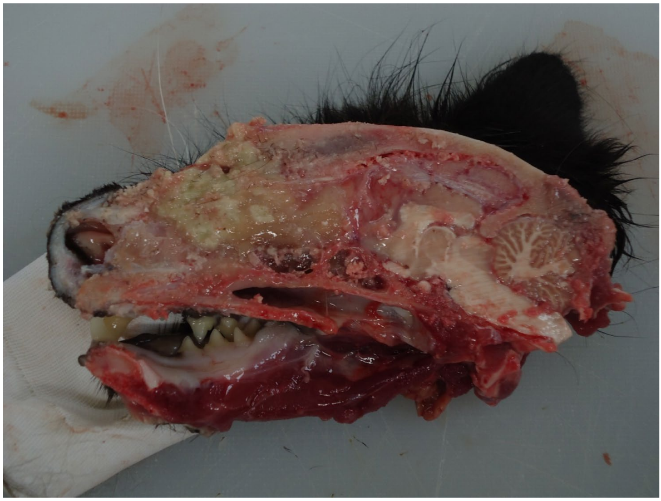
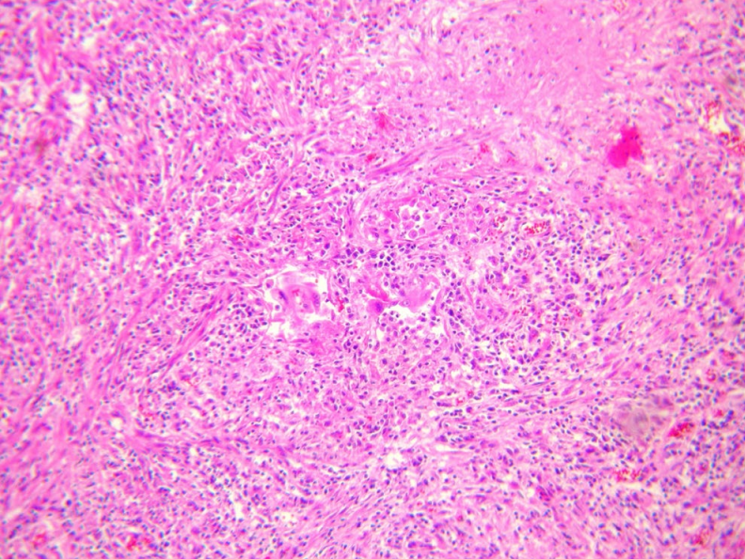
Infection à Mycobacterium bovis chez les chats : transmission zoonotique – PubMed
Les chats présentent :
  Lésions cutanées
  Détresse respiratoire
  Lymphadénopathie
  Troubles gastro-intestinaux
Dans ce cas, le chat 1 présentait une déformation nasale et aucune lésion cutanée.
Nodules sur le cou et près de la thyroïde
Éternuements et perte de poids
Le chat 1 a été introduit dans le foyer alors qu'il était encore jeune, provenant d'une colonie de chats voisine.
Notes:
Masse granulomateuse dans la cavité nasale, rhinite granulomateuse chronique, lymphadénite et bronchopneumonie

Slide 11
Infection à Mycobacterium bovis chez les chats : transmission zoonotique – PubMed
Propriétaire (28 ans) hospitalisé pour une tuberculose pulmonaire (M. bovis)
Le vétérinaire qui avait effectué la ponction à l'aiguille fine a subi une blessure par perforation pendant l'intervention
  Développement d'une masse suppurative et non cicatrisante au niveau du doigt
Chat 2
  Chat d'extérieur provenant de la même colonie que le chat 1
  Il rendait parfois visite à la famille et interagissait sporadiquement avec les propriétaires.
  Retrouvé mort dans le jardin
  L'autopsie a révélé des lésions au niveau du cou et des ganglions lymphatiques pulmonaires
  Diagnostiqué comme M. bovis

Slide 12
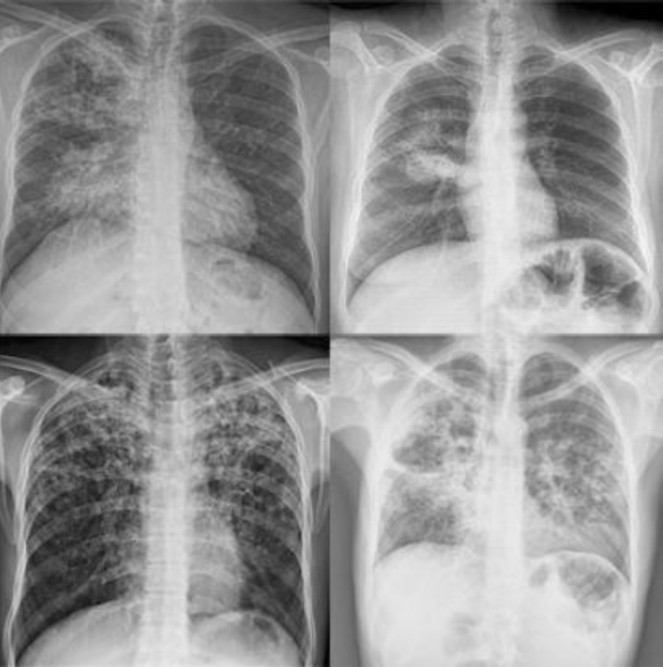
Infection à Mycobacterium bovis chez les chats : transmission zoonotique – PubMed
Le propriétaire était végétarien et intolérant au lactose et n'a signalé aucun contact avec du bétail
Transmission respiratoire suspectée du chat à l'homme
Aucune information sur la gravité de la maladie
Traitement pendant 9 mois avec des antibiotiques (éthambutol, rifampicine, isoniazide)
Identification de Mycobacterium bovis chez des patients diagnostiqués avec une tuberculose pulmonaire et extrapulmonaire.

Slide 13
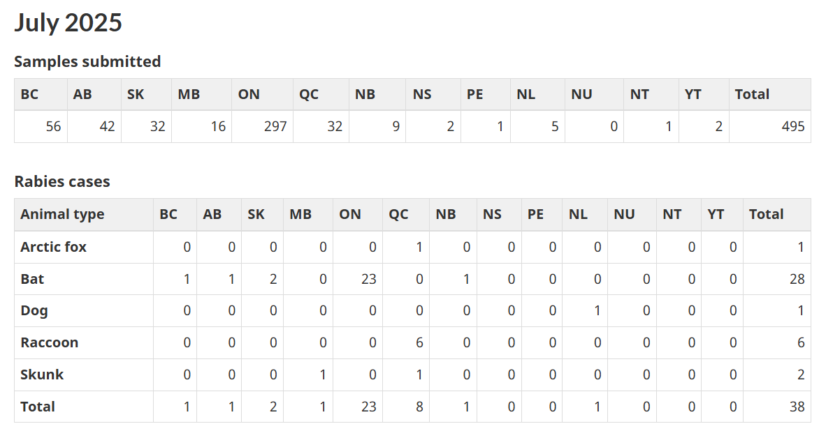
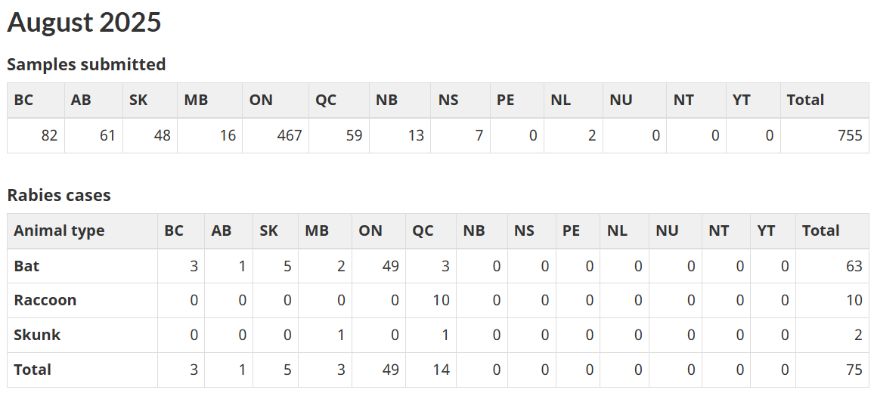







Rage
Notes:
De nombreux cas de rage ont été recensés dans les Prairies, en Ontario et au Québec, ainsi que des cas isolés chez une chauve-souris au Nouveau-Brunswick et chez un chien à Terre-Neuve.

Slide 14
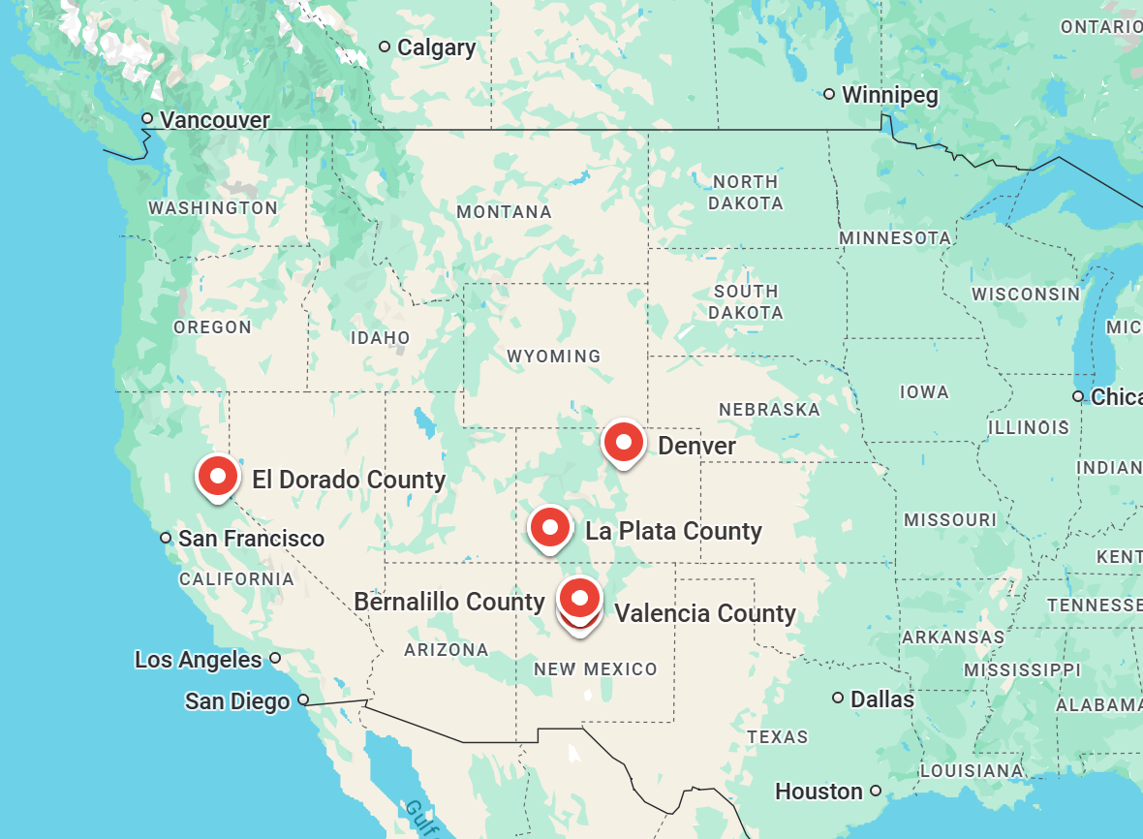
Peste
Colorado
  Denver – Chat
  Comté de La Plata – Mortalité massive de chiens de prairie
Nouveau-Mexique
  Comté de Valencia – Humain
  Comté de Bernalillo – Humain
Californie
  Comté d'El Dorado – Humain
Notes:
Plusieurs cas ont été signalés aux États-Unis au cours des derniers mois.
Chats, animaux sauvages (chats des prairies) et humains

Slide 15
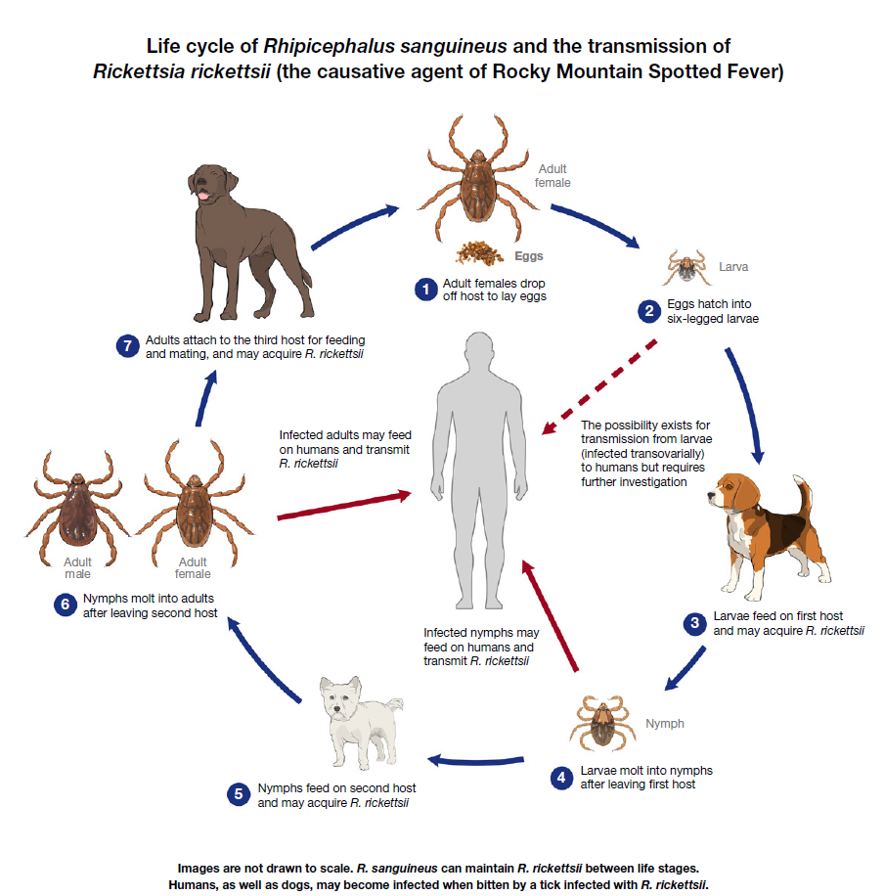
Augmentation des cas signalés de maladies à transmission vectorielle
Fièvre pourprée des montagnes Rocheuses, Ontario | Blog Worms & Germs
Mise à jour : Fièvre pourprée des montagnes Rocheuses, Ontario | Blog Worms & Germs
Un nouveau génotype de Rickettsia du groupe des fièvres pourprées chez Haemaphysalis leporispalustris dans le Maine, aux États-Unis – ScienceDirect
Cas signalés chez l'homme en Ontario, au Québec et en Saskatchewan
5 cas de fièvre maculée des montagnes Rocheuses chez des chiens en Ontario
4/5 avaient séjourné à Long Point
CDC américain

Slide 16
Résultats scientifiques
Grippe
Virus de la grippe D chez les chats domestiques et errants, nord de la Chine, 2024 - Volume 31, numéro 8 — août 2025 - Revue Emerging Infectious Diseases – CDC
Le virus H5N1 de la grippe A est désormais promiscueux dans sa gamme d'hôtes et a amélioré sa réplication chez les mammifères | bioRxiv
Rage
Épidémie de rage dans une colonie de chats urbains non gérés — Maryland, août 2024 | MMWR
Peste
Notes de terrain : cas de peste humaine en début de saison transmis par un chat infecté — Oregon, janvier 2024 | MMWR

Slide 17
Résultats scientifiques
Baylisascariose
Baylisascariasis (infection par le ver rond du raton laveur) chez deux enfants sans lien de parenté — Comté de Los Angeles, Californie, 2024 | MMWR
Infections humaines par le ver rond du raton laveur, Baylisascaris procyonis : une revue exploratoire - PubMed
Echinococcus
Mise à jour sur la prévalence d'Echinococcus multilocularis chez les renards roux (Vulpes vulpes) dans une zone d'intérêt en Europe centrale : nord et nord-est de la Pologne (2022-2024) - ScienceDirect

Slide 18
Résultats scientifiques
Maladies à transmission vectorielle
Prévalence élevée d'agents pathogènes vecteurs dans le sang de chiens cliniquement sains à Hong Kong | Parasites & Vectors | Texte intégral
La séroprévalence des rickettsies du groupe de la fièvre pourprée canine comme indicateur du taux de cas de fièvre pourprée des montagnes Rocheuses chez l'homme en Arizona, États-Unis - Oliva - Zoonoses et santé publique - Bibliothèque en ligne Wiley
Syndrome de fièvre sévère avec thrombocytopénie contracté par morsure de chien, Corée du Sud - Volume 31, numéro 8 — août 2025 - Revue Emerging Infectious Diseases - CDC

